Slide 1
Scratchで
ゲームを
作ろう！
スクラッチ
つく
だい
かい
第２４回
ばん
Scratch3.0版

Slide 2


登場人物紹介
とうじょうじんぶつしょうかい
スクラッチ
みんなもScratchでオリジナルゲームを作ろう！
なまえ
名前 ： めんた
とくぎ ： プログラム
つく
なまえ
名前 ： せいと
とくぎ ： ゲーム
よ～し、がんばるぞ！

Slide 3
オリジナルゲームをつくろう！
・いままでにならったことをいかして、オリジナルのゲームをつくってみよう！
・同じクラスの友達にあそんでもらおう。友達がつくったゲームでもあそんでみよう！
・Scratcherになろう！
おな
ともだち
ともだち
スクラッチャー

Slide 4


サインインしよう！
https://scratch.mit.edu/
を開いて、右上の「サインイン」を左クリックしてね。
ユーザー名とパスワードを入力したら、「サインイン」を左クリックしてね。
ひら
みぎうえ
ひだり
めい
にゅう
りょく
ひだり
OK！

Slide 5
オリジナルゲームをつくろう！
～アイディア整理編～
せいり
へん

Slide 6
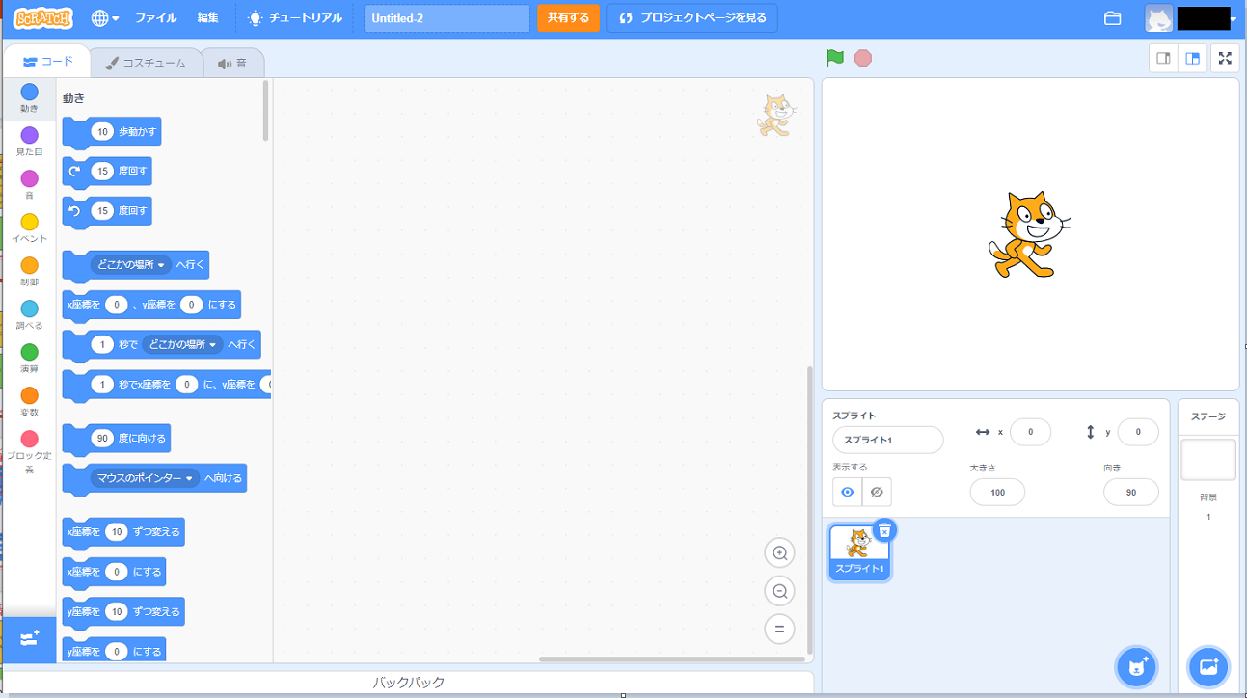
「作る」をクリックしてゲームをつくっていこう
つく
さあ、今回はみんなが自由にゲームをつくってみようね。
こんかい
じゆう
たの
楽しみー！
みんなは、どんなものをつくるのかな！

Slide 7
どんなゲームをつくっていこうかな？
？？？
どんなゲームを作ろうかな？
いっしょに整理していこう！
つく
せいり
まずはどんなゲームにするか決めようね！
き

Slide 8
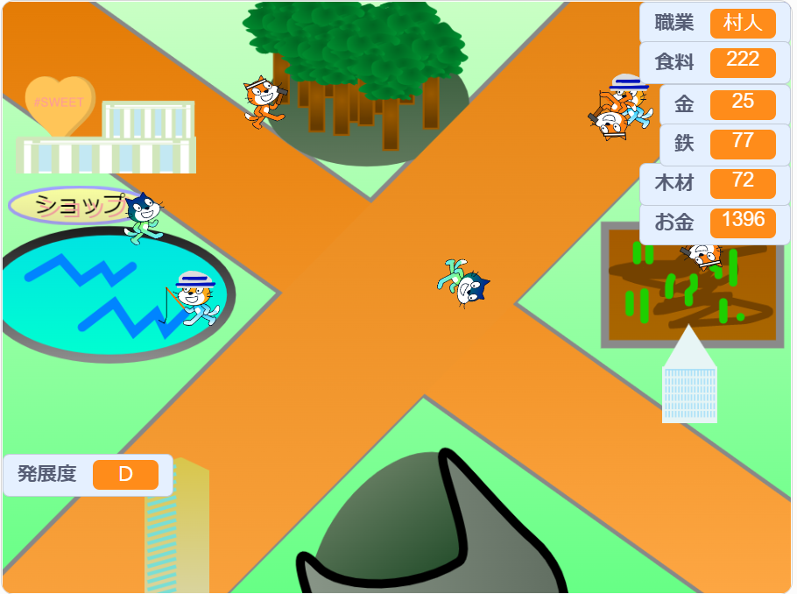
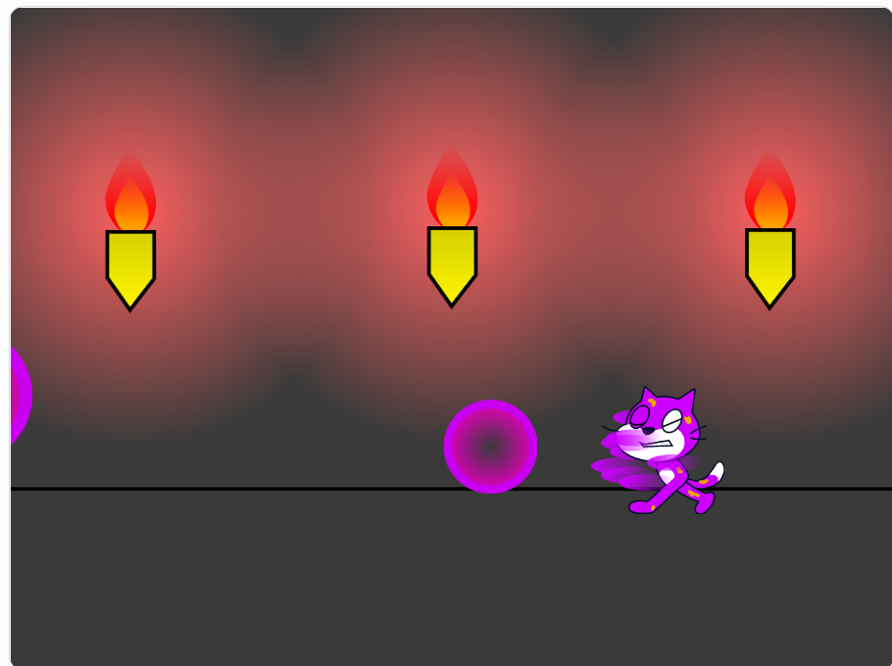
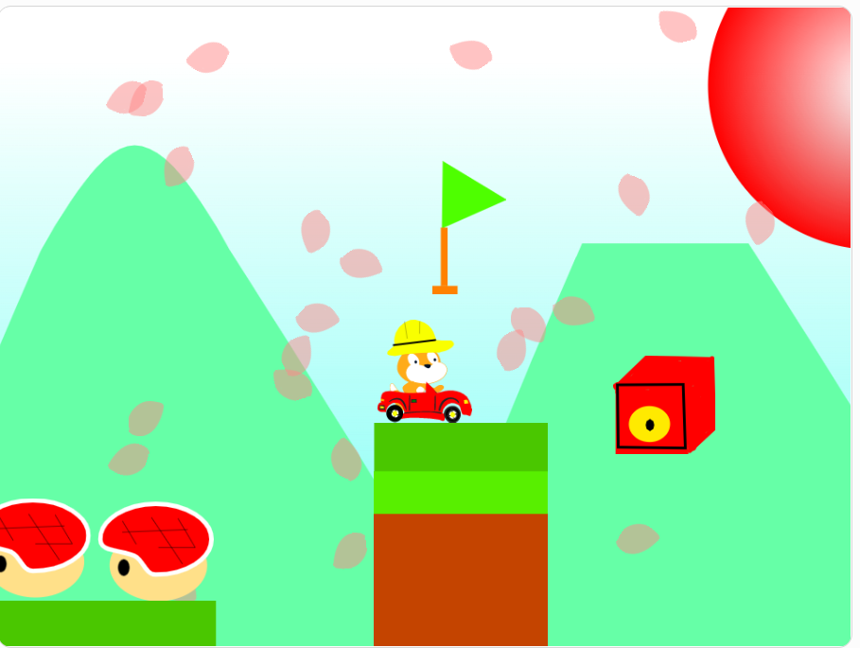
ゲームのアイディアを決めよう！
き
シューティングやカード、
めいろのゲームも楽しそう！
たの
以下画像は、Scratch中の見るページより
スクショで引用
（リンク挿入済み）
いいね！みんなもせいとくん
みたいに、楽しそうって思う
アイディアを出して、
どんなゲームを作るか決めよう！
たの
おも
だ
つく
き
気になったら
クリックしてみてね！
き

Slide 9
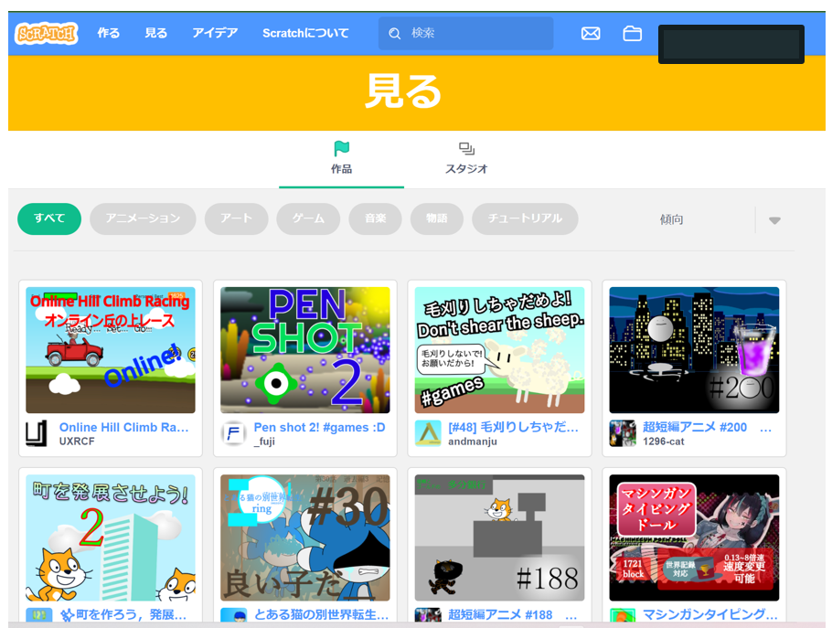
みんなのアイディアを見てもいいかも…
み
たの
たくさんあったり、楽しそうなアイディアがなかったりするとこまりそうだよね…
スクラッチ
そんなときは、Scratchの
「見る」で世界のみんなが作ったゲームから決めてもいいかもね！
https://scratch.mit.edu/explore/projects/all
み
せかい
つく
き

Slide 10
ゲームのルールを決めよう！
き
？？？
ゲームのアイディアは
決めれそう！！！
き
ゲームのアイディアが決まったら、
ゲームのルールを作ろう！
どんなゲームで、何をしたらいいのかな？？？
き
つく
なに

Slide 11
どんなゲームかな？ルールを出そう！
だ
てんすう
えーと、点数もつけて、
てきのスプライトもいて、
じかんは20秒で…
アニメーションでもいいかも！
アニメにする？
びょう
たたかう？
20秒
ゲームのルールはたくさんだね！
作りたいゲームのルール、
思いつくだけ出してみよう！
あったら楽しそうだけど、
決めてないルールでも
どんどん出してみようね！
びょう
つく
背景かえる
おも
はいけい
だ
たの
音をならす
おと
き
だ

Slide 12
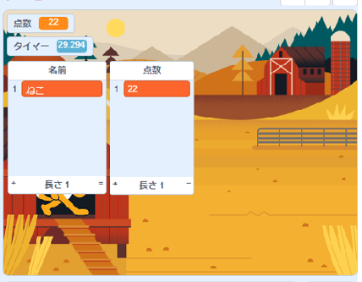
あのゲームはどんなルールだったかな？
うーん、どう整理しようかな…
せいり
つく
よし！それならいっしょに作った「ねずみをつかまえろ」のルールを整理して、
れんしゅうしてみようね！
せいり

Slide 13
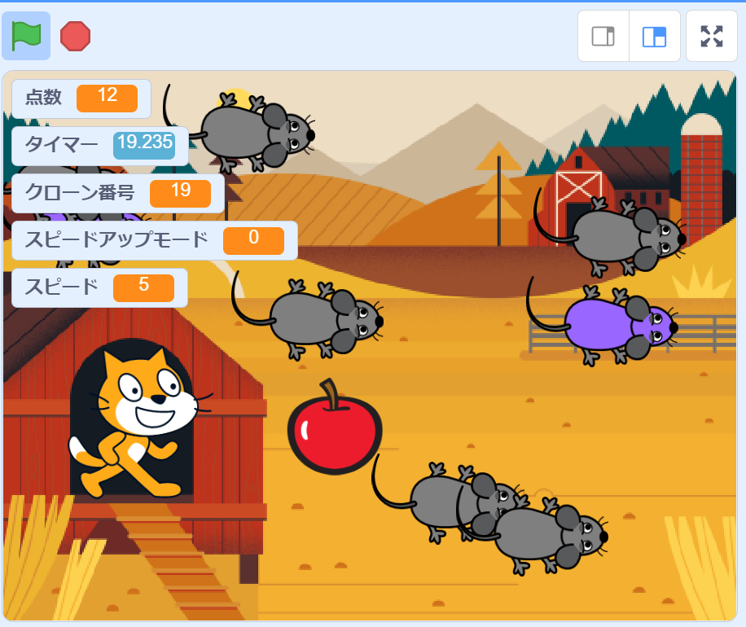
遊ぶときの順番でルールを整理しよう！
あそ
じゅんばん
せいり
遊ぶときの順番で整理するぞ！
あそ
じゅんばん
せいり
いいね！遊ぶときの順番は…
1.緑のはたを左クリックでスタート
2.ねこでねずみをつかまえて、
点数をふやす
3.30秒たったらゲーム終了
4. 点数が5番より上なら、
名前を書いて、ランキングへ！
あそ
じゅんばん
みどり
ひだり
てんすう
びょう
しゅうりょう
てんすう
ばん
うえ
なまえ
か

Slide 14
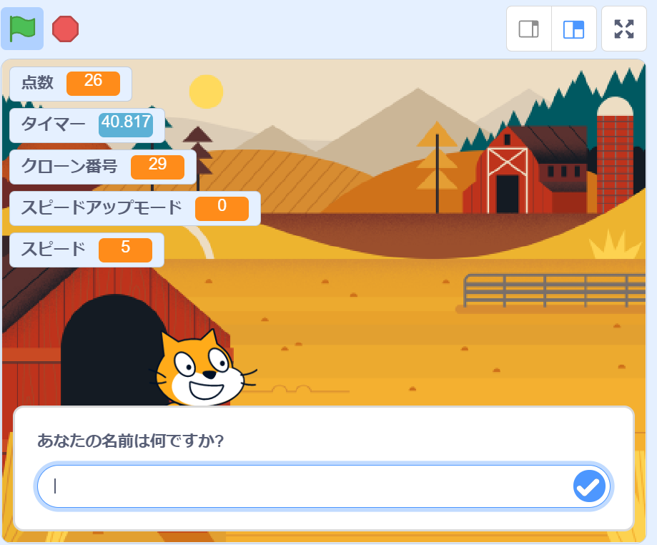
遊ぶときの順番だけで整理できたかな？
あそ
しゅんばん
せいり
あれ？なんか足りないな…
た
そうだね！
・リンゴでスピードアップ
・むらさきのねずみは2点
・ねずみをつかまえたらPop音
・背景からBGMをならす
・などなど…たくさんのルール
が足りないね！
てん
おん
はいけい
た

Slide 15
遊ぶときの順番の中も整理しよう！
あそ
しゅんばん
なか
せいり
むむ…どうしよう…
遊ぶときの順番の１～５は、
ゲームの大きなルールだから、
その中も整理しよう！
たとえば…
1.緑のはたを左クリックでスタート
1-1.背景からBGMをならす
あそ
じゅんばん
おお
なか
せいり
みどり
ひだり
はいけい

Slide 16
みんなのゲームもルールを整理しよう！
せいり
なんとかできそう…かも！！
ルールを
整理しよう！
ちょっとむずかしいから、
ゆっくりやってみてね！
みんなのゲームのアイディアも
どれが遊ぶときの大きなルールで、
その中のルールはどれか、
整理してね！
せいり
あそ
おお
なか
せいり

Slide 17
オリジナルゲームをつくろう！
～ルールとスプライトの整理編～
せいり
へん

Slide 18
スプライトと背景を整理しよう！
はいけい
せいり
どのスプライトと
背景がいるかな？
ルールが整理できたよ！
せいり
はいけい
やったね！
ならルールにはどのスプライトと
背景がいるかな？
これも整理してみよう！
はいけい
せいり

Slide 19
あのゲームのスプライトと背景はどうだったかな？
はいけい
うーん、どう整理しようかな…
せいり
よし！それなら
「ねずみをつかまえろ」の
スプライトと背景を整理して、
れんしゅうしてみようね！
はいけい
せいり

Slide 20
あのゲームのスプライトと背景を整理しよう！
はいけい
せいり
えーとこのときは…
背景はFarmだけで、
スプライトは、
ねこ、ねずみ、りんごの3つだね！
はいけい
ファーム
そうだね！
あとはコスチュームもあるけど、
スプライトはおなじだから、
せいとくんのいうとおりだよ！

Slide 21
ゲームのスプライトと背景を整理しよう！
はいけい
せいり
どのスプライトと
背景がいるかな？
みんなのゲームでも
整理してみよう！
せいり
はいけい
出したいスプライトや背景がふえたら、
またルールを作って整理してみてね！
だ
はいけい
つく
せいり

Slide 22
スプライトと背景のルールを整理しよう！
はいけい
せいり
スプライトと背景には
どのルールが
いるかな？
はいけい
ゲームに出る
スプライトと背景が整理できたよ！
で
はいけい
せいり
やったね！
なら整理したスプライトと背景には、
どのルールがいるかな？
これも整理してみよう！
せいり
はいけい
せいり

Slide 23
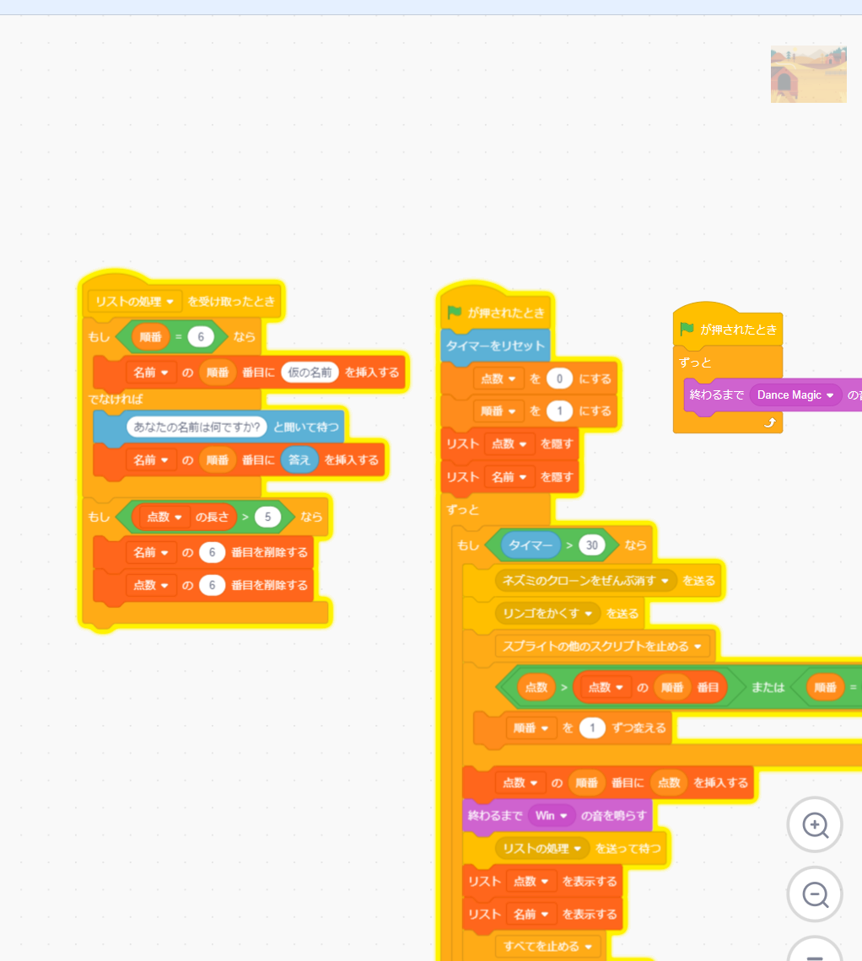
あのゲームのスプライトと背景のルールを整理しよう！
はいけい
せいり
またれんしゅうさせて！
あのゲームの背景はFarmで、
Farmのルールは、これだね！
1.緑のはたが押されたら…
1-1.BGMを出す
1-2.タイマーや変数のリセット
1-3.30秒でゲームクリアする
はいけい
ファーム
ファーム
みどり
お
だ
へんすう
びょう
そうだね！けど1-2と1-3は、
もっとこまかくルールがあるから、気をつけてね！
き

Slide 24
ゲームのスプライトと背景のルールを整理しよう！
はいけい
せいり
スプライトと背景には
どのルールが
いるかな？
はいけい
みんなのゲームでも
整理してみよう！
せいり
ざっくりとできたらOKだよ！
「あれ？ちがうかも…」ってところは、作るときに、
また考えよう！
オーケー
つく
かんが

Slide 25
このレッスンで習ったこと
なら
・作るコードのルールの整理
・スプライトと背景のルールの整理
このレッスンでは
こんなことを勉強したよ！
つく
せいり
べんきょう
はいけい
せいり

